Slide 1
Игра «Будь внимателен»
Омонимы | Многозначные слова
овсянка¹ - птица овсянка² - каша | Отнять – 1. Отобрать 2. Вычесть
кашка¹ - кушанье (уменьшительно от каша) кашка² - клевер (цветок) | Барашки – 1. Белая пена на гребнях волны. 2.Молодые баранчики (овцы)

Slide 2
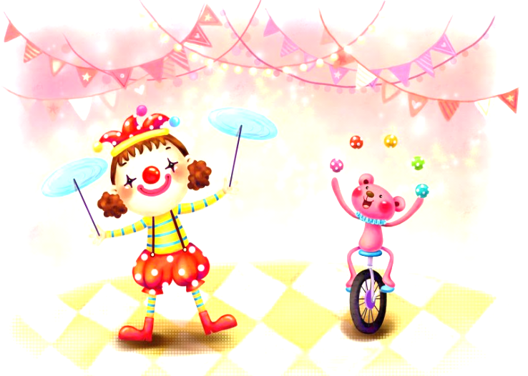
Каламбуры
Слово «каламбур» составлено из итальянских слов Каломо – «перо» и Бурларе – «шутить», т.е. «шутить пером».

Slide 3
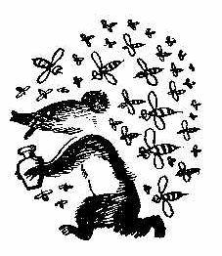
Каламбуры
Медведь и осы.
Нёс медведь, шагая к рынку.
На продажу мёду крынку.
Вдруг на мишку – вот напасть!
Осы вздумали напасть.
Мишка с армией осиной
Дрался вырванной осиной.
Мог ли в ярость он не впасть,
Если осы лезли в пасть?
Жалили, куда попало,
Им за это и попало.
Я.Козловский

Slide 4
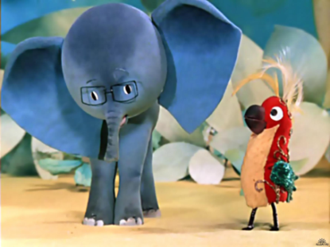
Испорченная
погода.
- Сначала мы с
тобой нападём
на след, - сказал попугай.
- Не надо! – испугался слонёнок.
- Почему? – удивился попугай.
- Ну… - смутился слонёнок, - мы на него нападём, он даст сдачи, получится драка. Не надо.
Г.Остер

Slide 5
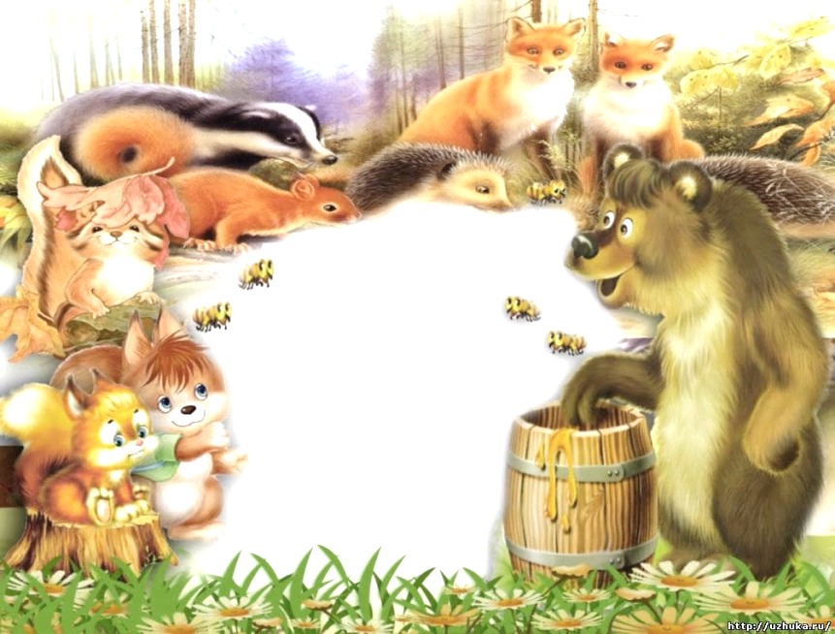
Каламбуры
норка¹ - ? норка² - ? | лисичка¹ - ? лисичка² - ?
- зверек, -маленькая нора | - уменьшительное от «лиса», - гриб

Slide 6
Каламбуры
. . . из норки
. . . у . . . норки
. . . у лисички
. . . лисички

Slide 7
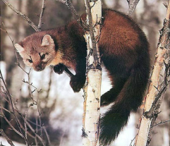
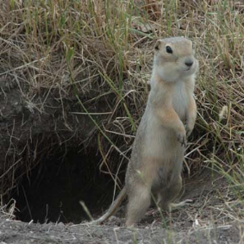
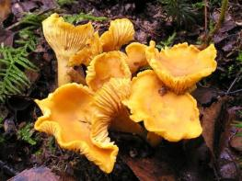
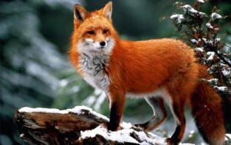
Суслик выскочил из норки И спросил у рыжей норки: - Где вы были? - У лисички. - Что вы ели там? - Лисички. (Я.Козловский)

